Slide 1

РЕКОМЕНДАЦІЙНІ СИСТЕМИ
Виконав:
Керівник:
студент
Ящук Олег Олександрович
к.ф.-м.н., доцент кафедри статистики й теорії ймовірностей
Бондаренко Я.С.
Дніпропетровськ, квітень, 2015

Slide 2

Зміст
Галузі застосування рекомендаційних систем
Види рекомендаційних систем
Евристичний підхід
4. Модельний підхід
5. Напрями розвитку

Slide 3

Фільми imdb.com

Slide 4
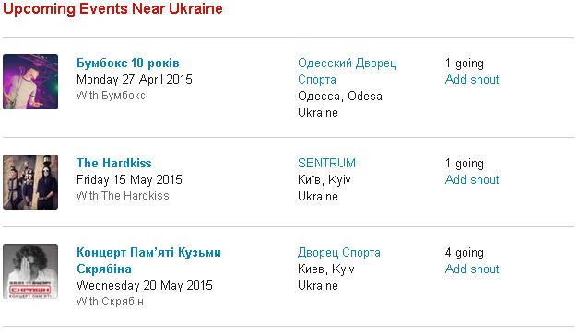
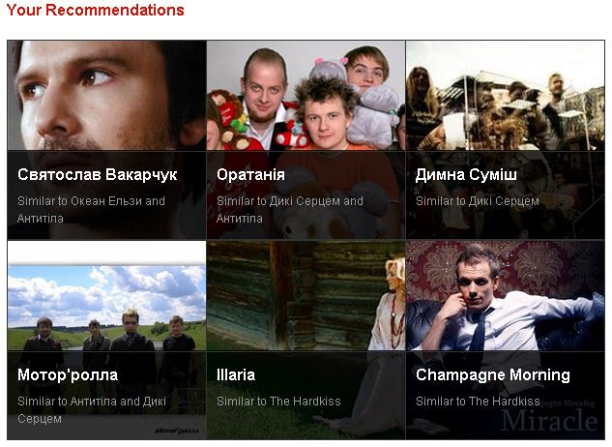
Музика last.fm

Slide 5
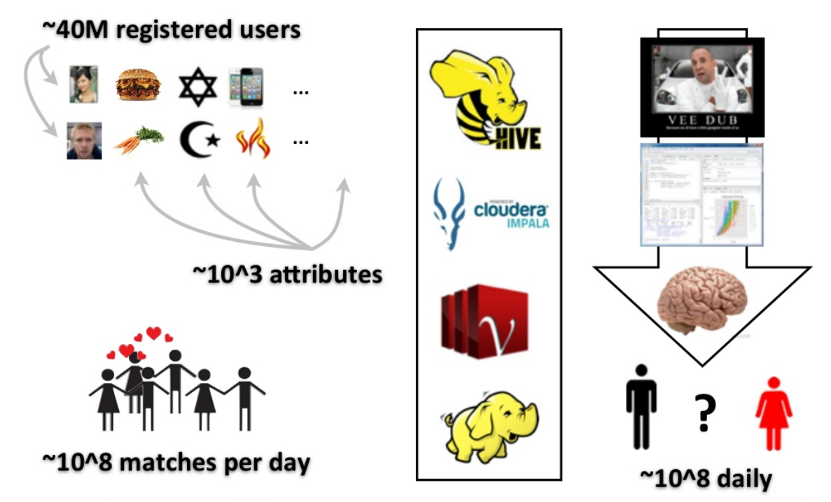
Сайт знайомств eharmony.com

Slide 6

Товари amazon.com

Slide 7


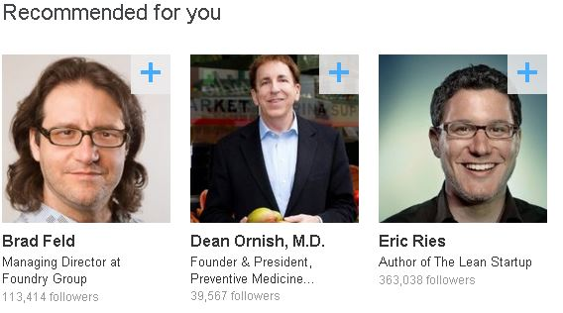
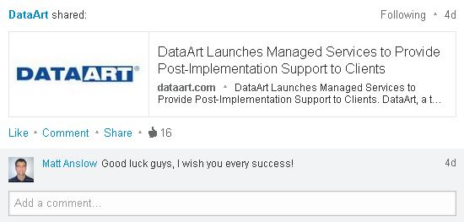
Бізнес linkedin.com

Slide 8
Інші категорії
Банківські послуги
Новини, статті, сайти
Концерти, вистави
Книги, відео, ігри
Подорожі
Соціальні зв’язки
…..
Facebook, Twitter, Google, MySpace, Pandora, Goodreads, Glassdoor etc.

Slide 9

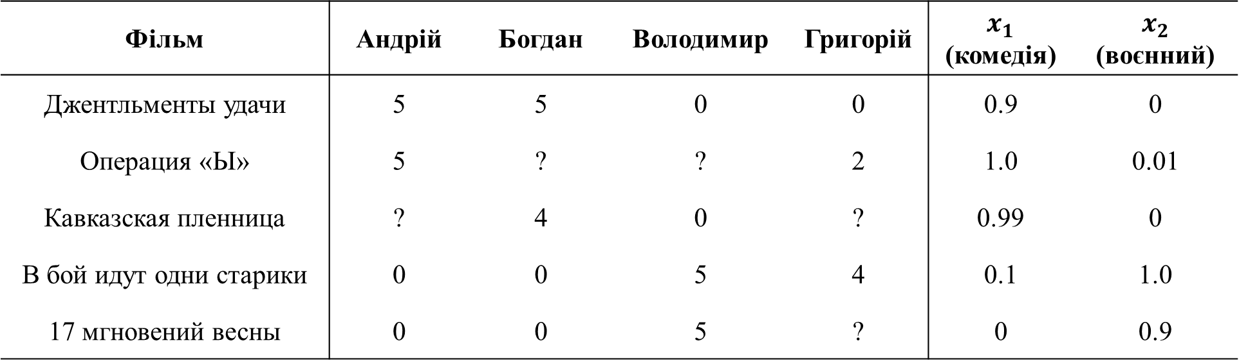
Content-based system
Фільм | Андрій | Богдан | Володимир | Григорій | $$x_{1}$$ (комедія) | $$x_{2}$$ (воєнний)
Джентльменты удачи | 5 | 5 | 0 | 0 | 0.9 | 0
Операция «Ы» | 5 | ? | ? | 2 | 1.0 | 0.01
Кавказская пленница | ? | 4 | 0 | ? | 0.99 | 0
В бой идут одни старики | 0 | 0 | 5 | 4 | 0.1 | 1.0
17 мгновений весны | 0 | 0 | 5 | ? | 0 | 0.9
Рейтинг фільму i для користувача j:
$$,{ \left(θ^{\left(1\right)}\right)}^{T}x^{\left(3\right)}=4,95$$

Slide 10
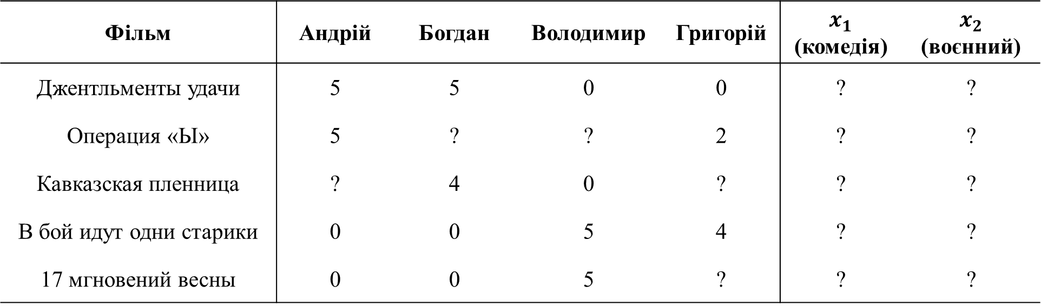
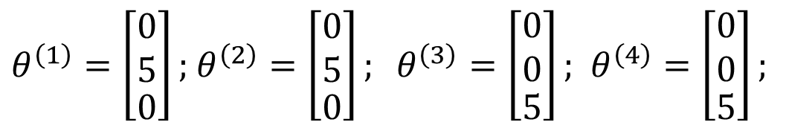
Collaborative filtering
Фільм | Андрій | Богдан | Володимир | Григорій | $$x_{1}$$ (комедія) | $$x_{2}$$ (воєнний)
Джентльменты удачи | 5 | 5 | 0 | 0 | ? | ?
Операция «Ы» | 5 | ? | ? | 2 | ? | ?
Кавказская пленница | ? | 4 | 0 | ? | ? | ?
В бой идут одни старики | 0 | 0 | 5 | 4 | ? | ?
17 мгновений весны | 0 | 0 | 5 | ? | ? | ?
$θ^{\left(1\right)}=\left[\begin{matrix}\begin{aligned}0 \\ 5\end{aligned} \\ 0\end{matrix}\right];$ $θ^{\left(2\right)}=\left[\begin{matrix}\begin{aligned}0 \\ 5\end{aligned} \\ 0\end{matrix}\right]; θ^{\left(3\right)}=\left[\begin{matrix}\begin{aligned}0 \\ 0\end{aligned} \\ 5\end{matrix}\right];$ $θ^{\left(4\right)}=\left[\begin{matrix}\begin{aligned}0 \\ 0\end{aligned} \\ 5\end{matrix}\right];$

Slide 11

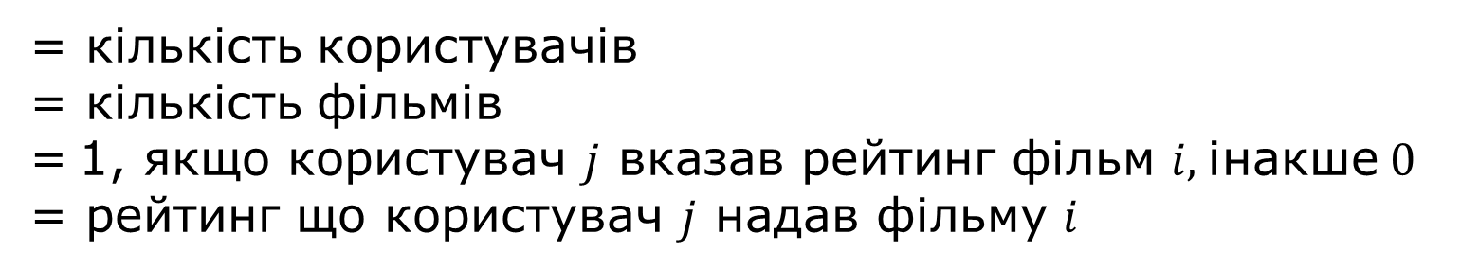
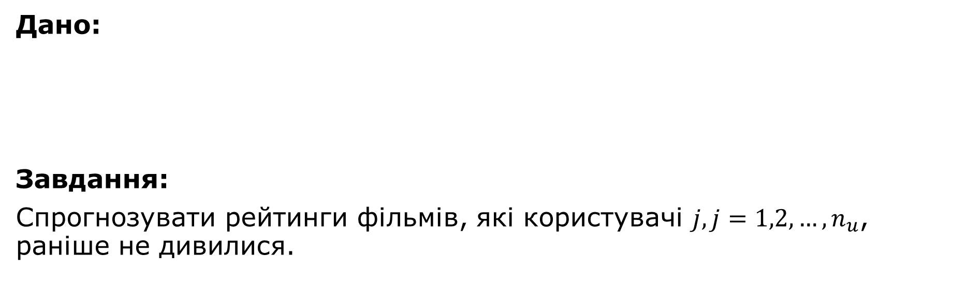
Евристичний підхід
Дано:
Завдання:
Спрогнозувати рейтинги фільмів, які користувачі $j, j=1,2,…, n_{u}$, раніше не дивилися.
$$n_{u}$$
$$n_{m}$$
$$r\left(i,j\right)$$
$$y^{\left(i,j\right)}$$
= кількість користувачів
= кількість фільмів
= 1, якщо користувач $j$ вказав рейтинг фільм $i,$інакше$0$
= рейтинг що користувач $j$ надав фільму $i$

Slide 12
Вихідні дані
Вихідні дані зібрані шляхом анкетування студентів 4 курсу кафедри статистики й теорій ймовірностей Дніпропетровського національного університету імені Олеся Гончара.
Студентам було запропоновано оцінити 12 фільмів у рейтинговій формі по шкалі від 1 до 10.
Знаком «?» позначено оцінки фільмів, що студенти раніше не дивилися.
П.І.Б. | Джентльмены удачи | Спортлото-82 | Бриллиантовая рука | Москва слезам не верит | Кавказская пленница | Операция «Ы» | Иван Васильевич | Полосатый рейс | Служебный роман | 12 стульев | Ирония судьбы | 17 мгновений весны
Блоха В. | 10 | ? | 10 | 7 | 10 | 10 | 10 | 8 | 6 | 10 | 7 | ?
Ганжа І. | 7 | 10 | 10 | 10 | 10 | 10 | 10 | ? | 10 | 6 | 8 | 9
Дегтяренко А. | 8 | ? | 7 | ? | 9 | 6 | 8 | 9 | ? | ? | ? | ?
Корзюков Н. | ? | 9 | ? | 8 | 6 | 7 | 10 | ? | 9 | 6 | 5 | 7
Литвинюк В. | 8 | ? | 9 | 8 | 7 | ? | ? | 5 | 7 | 10 | 8 | 9
Олексина І. | 8 | 3 | 7 | 8 | 9 | 8 | 7 | 9 | 9 | 4 | 5 | 3
Остапчук І. | 10 | 9 | 10 | 8 | 10 | 10 | 10 | 7 | 9 | 8 | 9 | 10
Пиченко В. | 8 | 5 | 7 | 7 | 8 | 8 | 9 | 9 | 9 | 3 | 4 | 3
Челак Є. | 7 | 9 | 8 | ? | 9 | 9 | 9 | ? | ? | ? | 6 | ?
Ящук О. | 7 | 10 | 10 | 7 | 8 | 9 | 7 | 9 | 6 | 5 | 7 | 10

Slide 13
Метод k найближчих сусідів
Користувач j схожий на користувача k, якщо вони здатні надавати одним і тим самим фільмам схожі оцінки.
Міра схожості – коефіцієнт кореляції (КК) Пірсона
Міра схожості – коефіцієнт кореляції Спірмена

Slide 14


Метод k найближчих сусідів
Матриця мір схожості:
Коефіцієнти сортируються у порядку спадання:
Будується множина k найближчих сусідів: 𝑁(𝑘, $y^{\left(:,j\right)}$)
Обчислюються шукані невідомі оцінки:
Фільми, що здобули найвищі оцінки рекомендуються користувачеві.
$$S_{y^{\left(:,j\right)},1}^{∗},...,S_{y^{\left(:,j\right)},k}^{∗},...,S_{y^{\left(:,j\right)},n_{u}}^{∗},k≠j$$

Slide 15
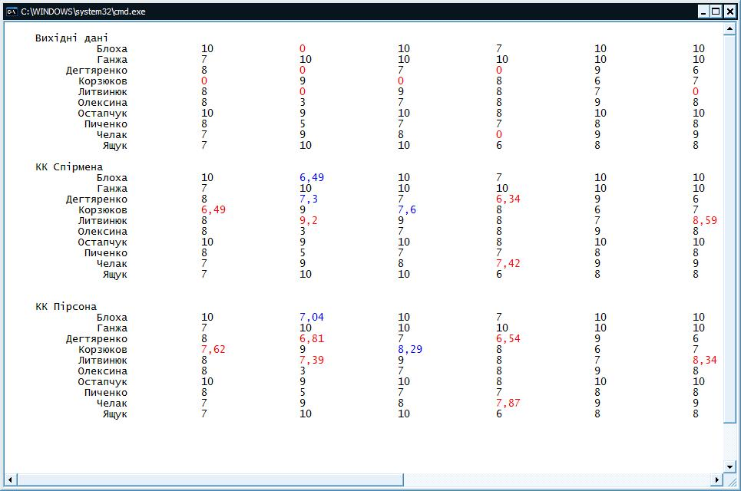
Результат роботи РС
Червоним кольором виділені шукані невідомі оцінки.
Синім кольором - максимальна з «червоних» оцінок, для кожного користувача.
Користувачам запропоновано переглянути фільми, що отримали «синю» оцінку.

Slide 16
Оцінка точності РС
1. Об’єктам, що не мають оцінок, присвоєно гіпотетичні оцінки.
2. Довільним чином вилучаються дві відомі оцінки кожного користувача.
3. РС розраховує вилучені оцінки використовуючи КК Спірмена та КК Пірсона.
4. Отримані оцінки порівнюються з реальними:

Slide 17
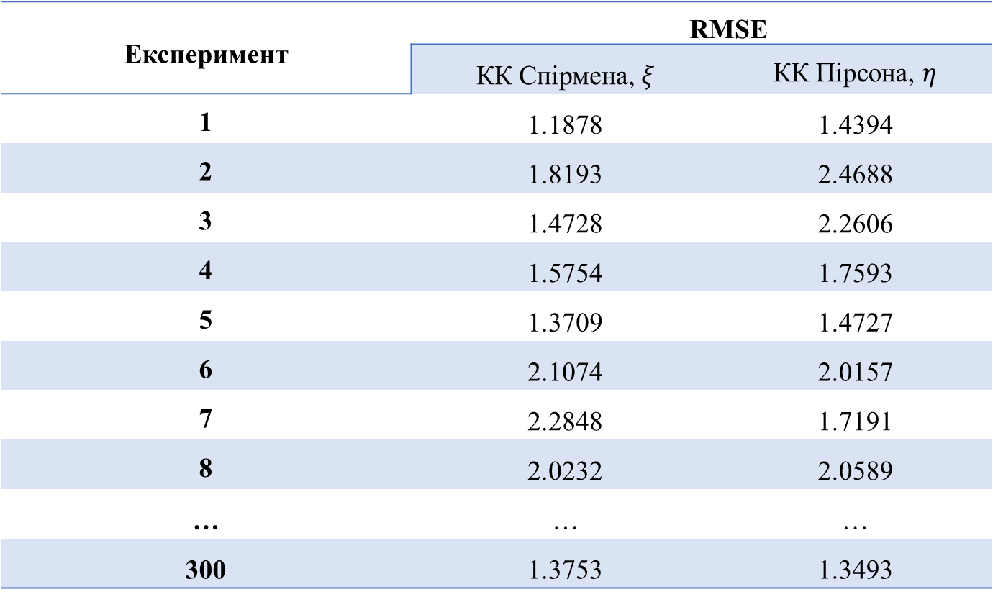
Оцінка точності РС
В результаті низки експериментів отримано наступні дані.
Експеримент | RMSE
 | КК Спірмена, $ξ$ | КК Пірсона, $η$
1 | 1.1878 | 1.4394
2 | 1.8193 | 2.4688
3 | 1.4728 | 2.2606
4 | 1.5754 | 1.7593
5 | 1.3709 | 1.4727
6 | 2.1074 | 2.0157
7 | 2.2848 | 1.7191
8 | 2.0232 | 2.0589
… | … | …
300 | 1.3753 | 1.3493

Slide 18
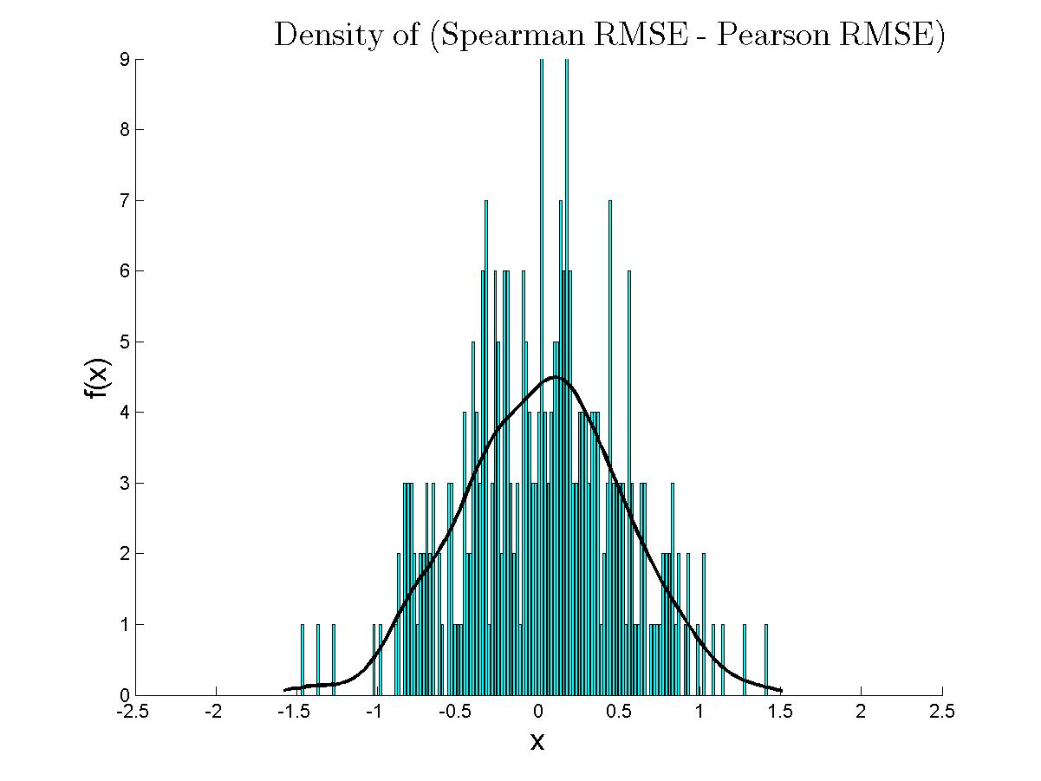
Порівняння точності алгоритмів

Slide 19
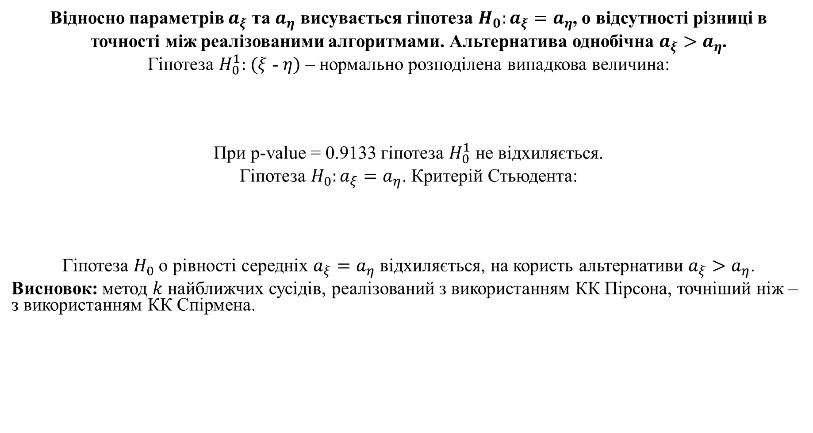
Порівняння точності алгоритмів
Відносно параметрів $a_{ξ}$ та $a_{η}$ висувається гіпотеза $H_{0}:a_{ξ}=a_{η}$, о відсутності різниці в
точності між реалізованими алгоритмами. Альтернатива однобічна $a_{ξ}>a_{η}$.
Гіпотеза $H_{0}^{1}:$ $(ξ$ - $η)$ – нормально розподілена випадкова величина:
При p-value = 0.9133 гіпотеза $H_{0}^{1}$ не відхиляється.
Гіпотеза $H_{0}:a_{ξ}=a_{η}$. Критерій Стьюдента:
Гіпотеза $H_{0}$ о рівності середніх $a_{ξ}=a_{η}$ відхиляється, на користь альтернативи $a_{ξ}>a_{η}$.
Висновок: метод $k$ найближчих сусідів, реалізований з використанням КК Пірсона, точніший ніж – з використанням КК Спірмена.
> shapiro.test(SpearmanRMSE-PearsonRMSE)
Shapiro-Wilk normality test
W = 0.9974, p-value = 0.9133
> t.test(SpearmanRMSE, PearsonRMSE, alternative = c("greater"), paired=TRUE)
t = 0.7951, df = 299, p-value = 0.2136
alternative hypothesis: true difference in means is greater than 0

Slide 20
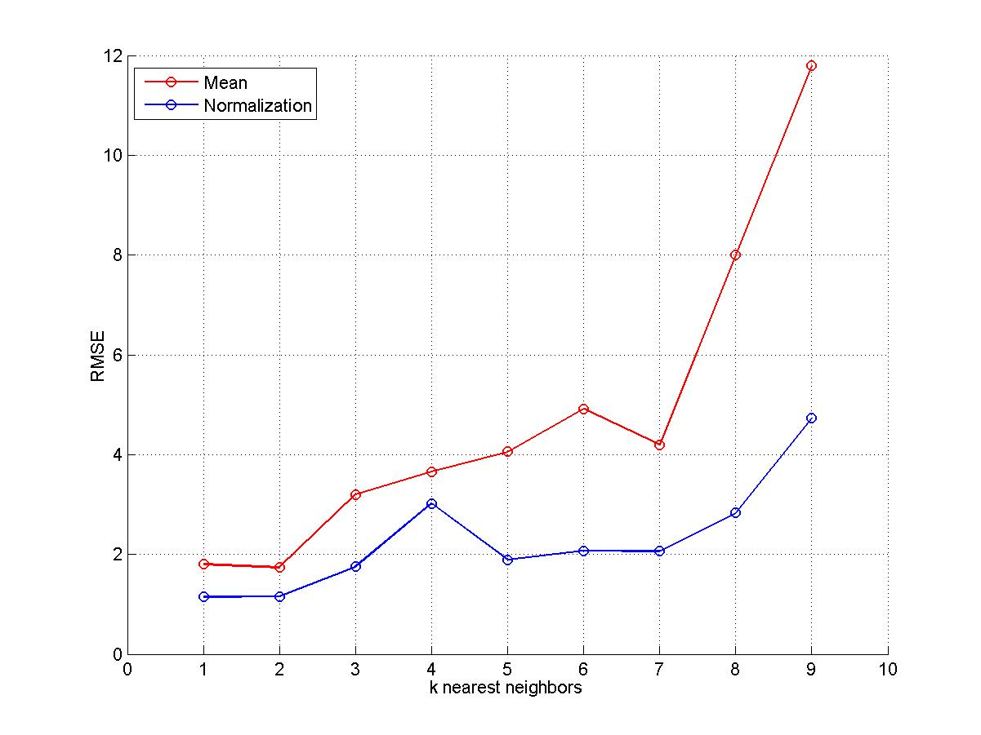
Як обрати k?

Slide 21
Рекомендації
П.І.Б. | Фільм запропонований до перегляду
Блоха В. | Спортлото-82
Ганжа І. | Полосатый рейс
Дегтяренко А. | Служебный роман
Корзюков Н. | Бриллиантовая рука
Литвинюк В. | Иван Васильевич меняет профессию
Олексина І. | Кавказская пленница
Остапчук І. | Джентльмены удачи
Пиченко В. | Служебный роман
Челак Є. | Служебный роман
Ящук О. | 17 мгновений весны

Slide 22


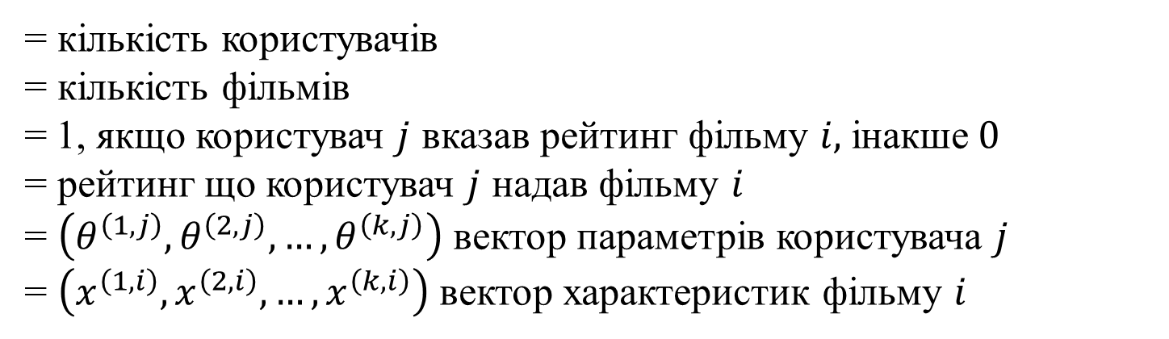
Модельний підхід
Дано:
Завдання:
Спрогнозувати рейтинги фільмів, які користувачі $j, j=1,2,…, n_{u}$, раніше не дивилися.
$$n_{u}$$
$$n_{m}$$
$$r\left(i,j\right)$$
$$y^{\left(i,j\right)}$$
$$θ^{\left(j\right)}$$
$$x^{\left(i\right)}$$
= кількість користувачів
= кількість фільмів
= 1, якщо користувач $j$ вказав рейтинг фільму $i,$інакше$0$
= рейтинг що користувач $j$ надав фільму $i$
= $\left(θ^{\left(1,j\right)},θ^{\left(2,j\right)},…,θ^{\left(k,j\right)}\right)$ вектор параметрів користувача $j$
= $\left(x^{\left(1,i\right)},x^{\left(2,i\right)},…,x^{\left(k,i\right)}\right)$ вектор характеристик фільму $i$

Slide 23
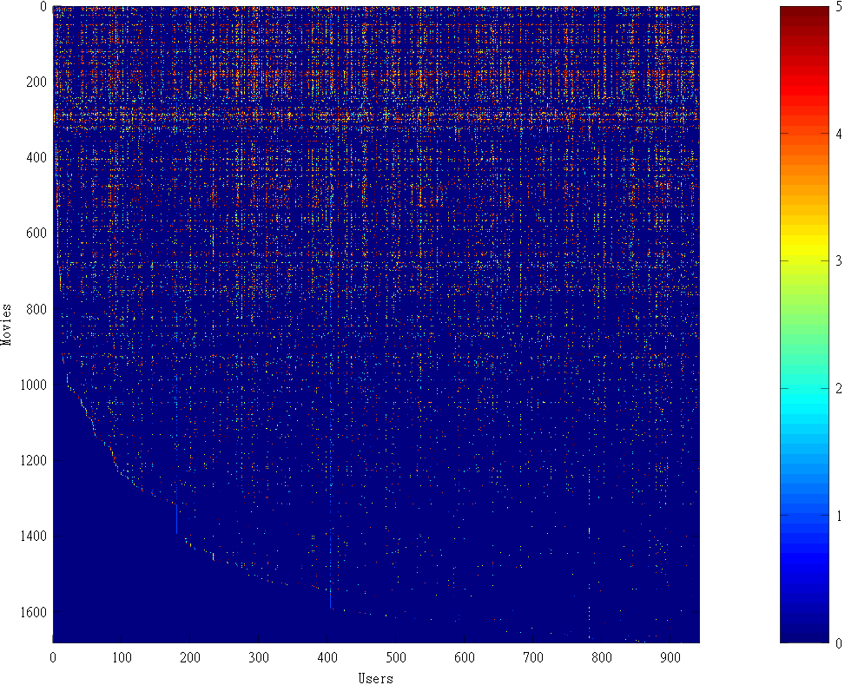
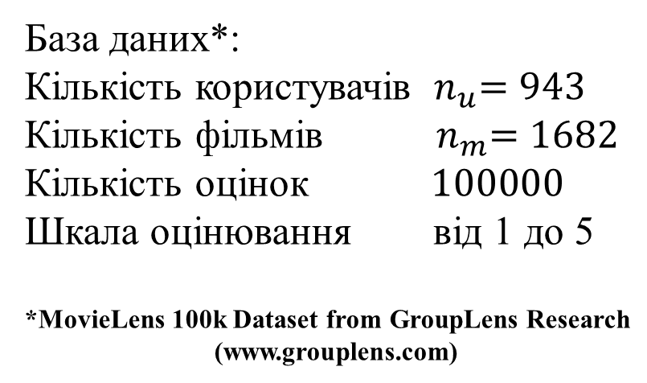
Вихідні дані
База даних*:
Кількість користувачів ${ n}_{u}=943$
Кількість фільмів ${ n}_{m}=1682$
Кількість оцінок $100000$
Шкала оцінювання від 1 до 5
*MovieLens 100k Dataset from GroupLens Research
(www.grouplens.com)

Slide 24
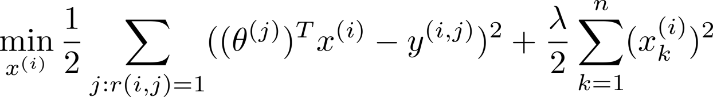
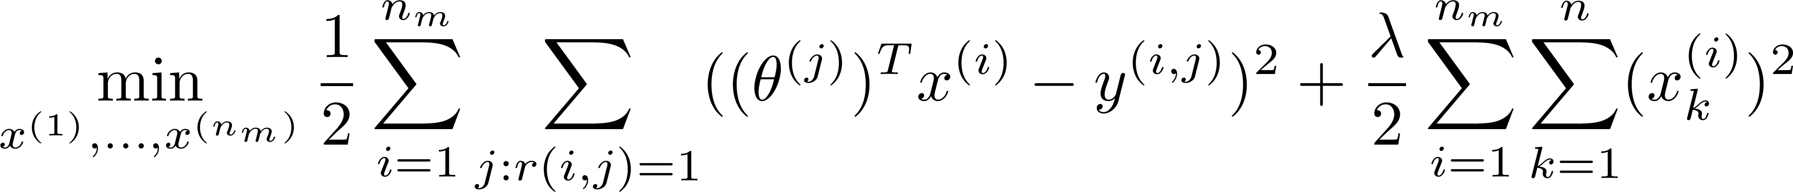
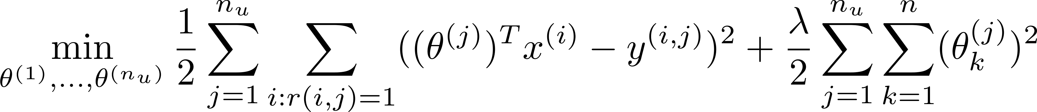
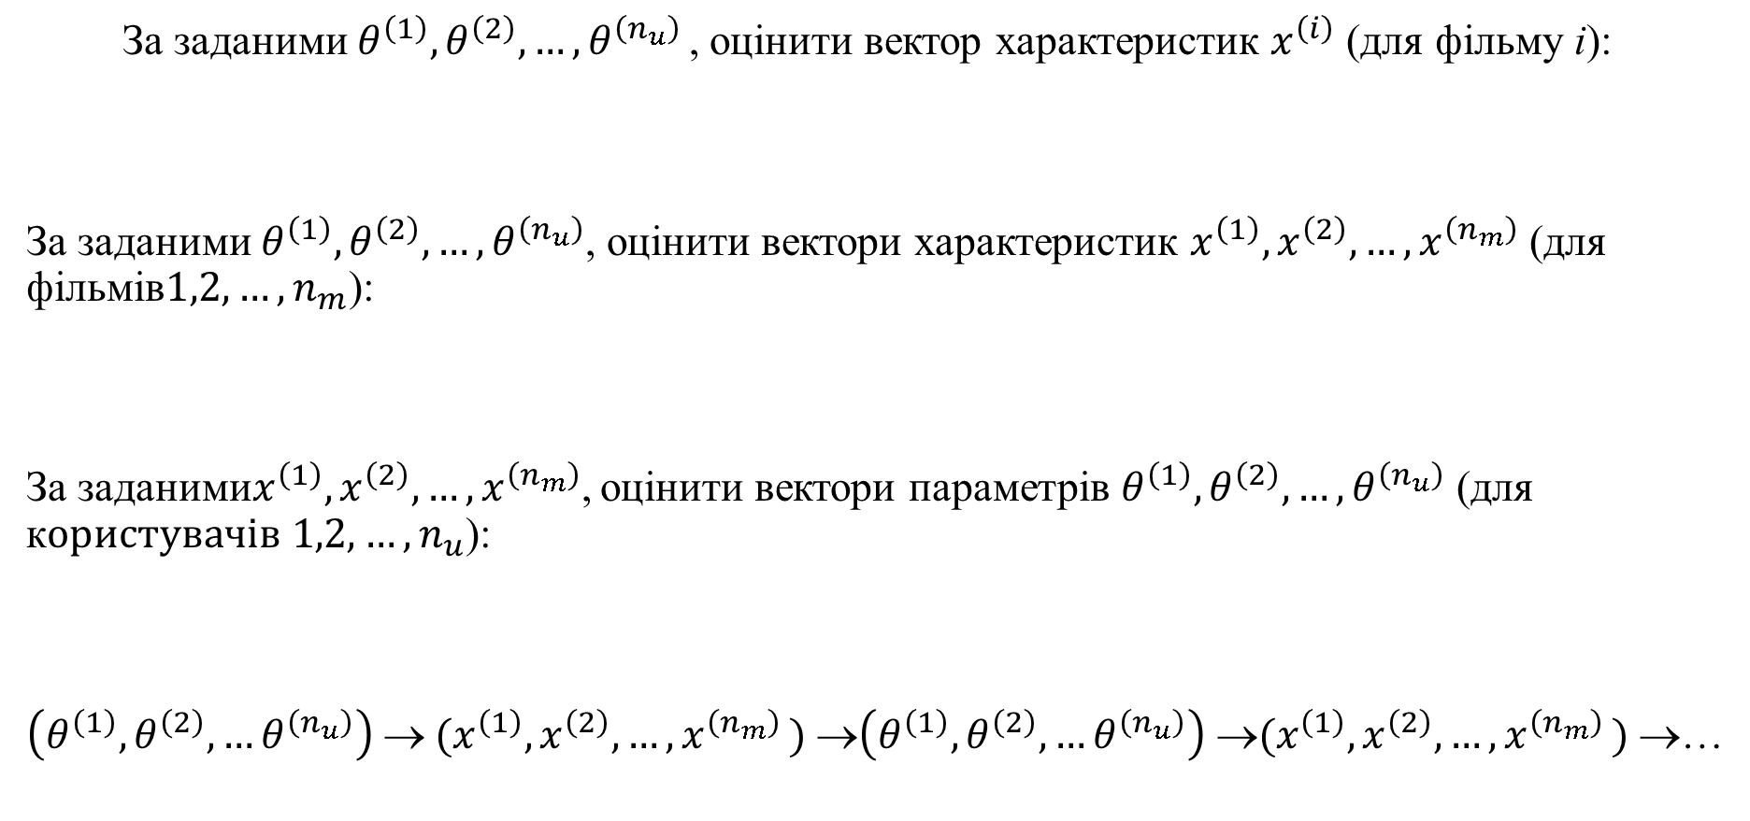
Collaborative Filtering
За заданими $θ^{\left(1\right)},θ^{\left(2\right)},…,θ^{\left(n_{u}\right)}$ , оцінити вектор характеристик $x^{\left(i\right)}$ (для фільму i):
За заданими $θ^{\left(1\right)},θ^{\left(2\right)},…,θ^{\left(n_{u}\right)}$, оцінити вектори характеристик $x^{\left(1\right)},x^{\left(2\right)},…,x^{\left(n_{m}\right)}$ (для фільмів$1,2,…, n_{m}$):
За заданими$x^{\left(1\right)},x^{\left(2\right)},…,x^{\left(n_{m}\right)}$, оцінити вектори параметрів $θ^{\left(1\right)},θ^{\left(2\right)},…,θ^{\left(n_{u}\right)}$ (для к$ористувачів 1,2,…, n_{u}$):
$\left(θ^{\left(1\right)},θ^{\left(2\right)},…θ^{\left(n_{u}\right)}\right) → (x^{\left(1\right)},x^{\left(2\right)},…{,x}^{\left(n_{m}\right)}) →\left(θ^{\left(1\right)},θ^{\left(2\right)},…θ^{\left(n_{u}\right)}\right) →{(x}^{\left(1\right)},x^{\left(2\right)},…{,x}^{\left(n_{m}\right)}) $…
24

Slide 25

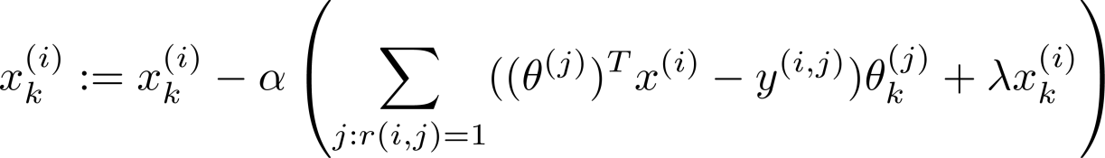
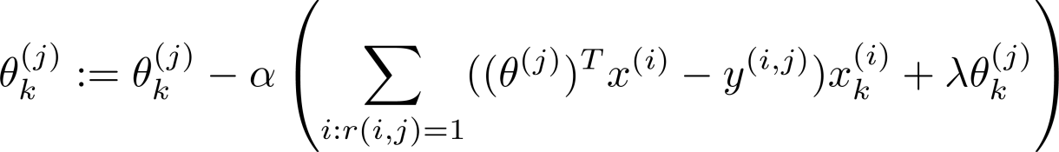

Collaborative Filtering Algorithm
Цільова функція:
Мета:
Алгоритм:
Моделюємо $x^{\left(1\right)},x^{\left(2\right)},…,x^{\left(n_{m}\right)}$ та $θ^{\left(1\right)},θ^{\left(2\right)},…θ^{\left(n_{u}\right)}$ - нормально розподілені в.в.
Мінімізуємо J$\left(x^{\left(1\right)},x^{\left(2\right)},…,x^{\left(n_{m}\right)},θ^{\left(1\right)},θ^{\left(2\right)},…θ^{\left(n_{u}\right)}\right)$ за допомогою методу градієнтного спуску одночасно для всіх :
Для користувача j та фільму i (який користувач раніше не дивився) прогнозуємо рейтинг лінійною регресією ${\left(θ^{\left(j\right)}\right)}^{T}x^{\left(i\right)}$.
25

Slide 26
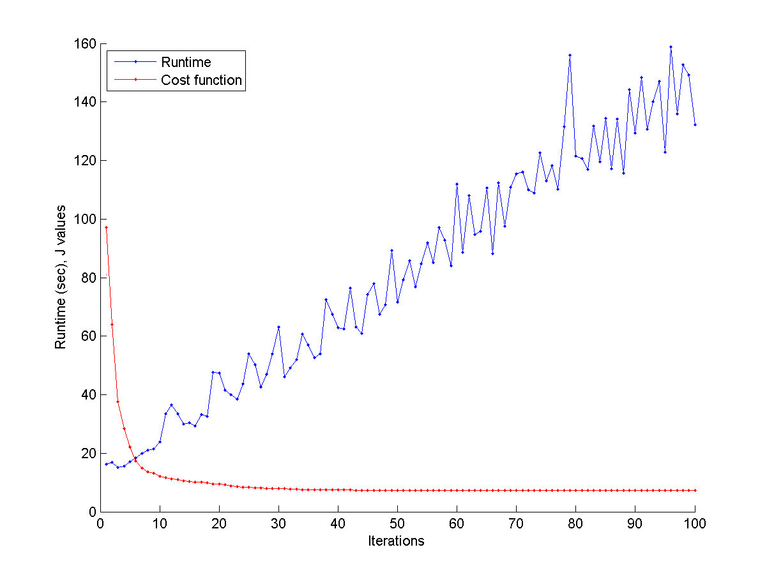
Кількість ітерацій : час роботи / цільова функція
26

Slide 27
Рекомендації
Надані оцінки: |  | Топ рекомендацій для користувача:
Фільм | Оцінка | Фільм | Прогнозований рейтинг
Seven (Se7en) (1995) | 4 | Shawshank Redemption, The (1994) | 8.1
From Dusk Till Dawn (1996) | 2 | Star Wars (1977) | 8.1
Bad Boys (1995) | 5 | Schindler's List (1993) | 8.0
Braveheart (1995) | 5 | Raiders of the Lost Ark (1981) | 7.9
Forrest Gump (1994) | 5 | Usual Suspects, The (1995) | 7.8
Fifth Element, The (1997) | 3 | Empire Strikes Back, The (1980) | 7.7
Titanic (1997) | 3 | Godfather, The (1972) | 7.7
Good Will Hunting (1997) | 4 | As Good As It Gets (1997) | 7.7
Judge Dredd (1995) | 5 | Silence of the Lambs, The (1991) | 7.7
Truman Show, The (1998) | 4 | Wrong Trousers, The (1993) | 7.6

Slide 28
ДЯКУЮ ЗА УВАГУ!

Slide 29
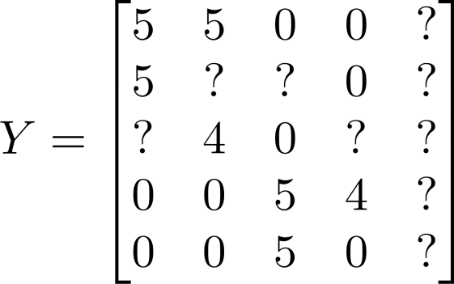

Нормалізація
Фільм | Андрій | Богдан | Володимир | Григорій | Дем’ян
Джентльмени удачі | 5 | 5 | 0 | 0 | ?
Операція «И» | ? | 5 | ? | 0 | ?
Кавказька полонянка | 4 | ? | 0 | ? | ?
В бій ідуть лише бувалі | 0 | 0 | 5 | 4 | ?
17 миттєвостей весни | 0 | 0 | 5 | ? | ?

Slide 30
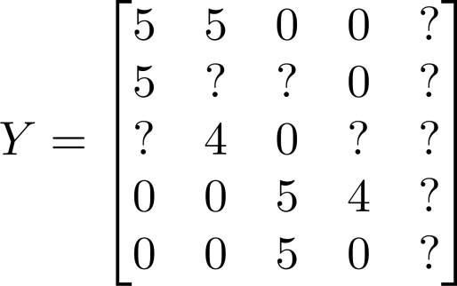
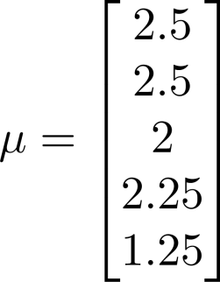
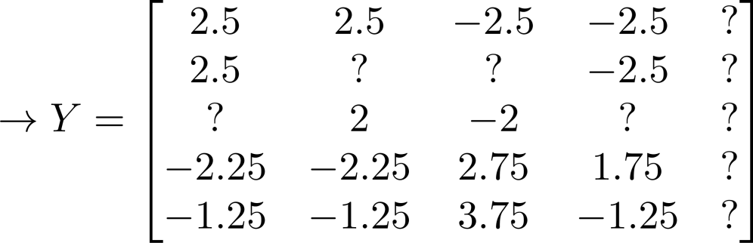


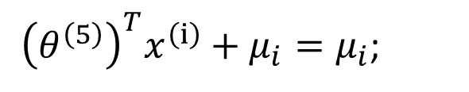

Нормалізація
Для користувача фільм :
$${ \left(θ^{\left(j\right)}\right)}^{T}x^{\left(i\right)}+μ_{i}$$
$θ^{\left(5\right)}=\left[\begin{matrix}\begin{aligned}0 \\ 0\end{aligned} \\ 0\end{matrix}\right];$
${ \left(θ^{\left(5\right)}\right)}^{T}x^{\left(i\right)}+μ_{i}=μ_{i}$;
Користувач Дем’ян:

